Slide 1

Návrh datové tabulky
M-ERATS
Bc. Lenka Kováčová
RNDr. Tomáš Pavlík, Ph.D.

Slide 2
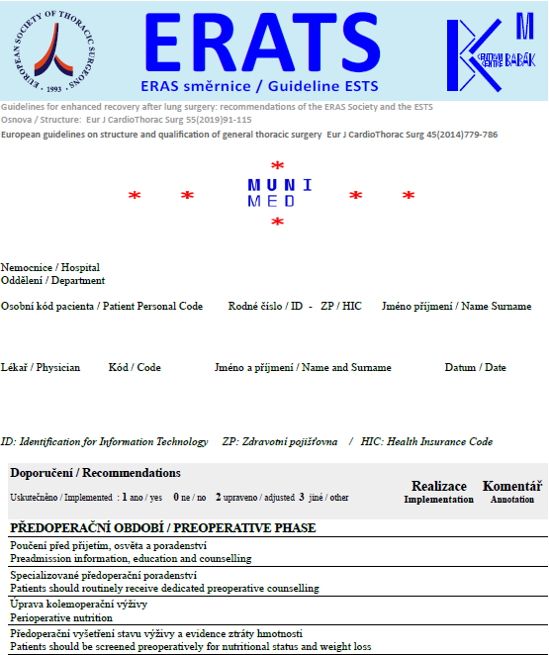
Vznik datové tabulky
přehledný a uživatelsky jednoduchý zápis protokolu ERATS
implementace v MS Excel
možnost kódovat realizaci každé položky včetně případných komentářů
hlavička + tělo + doplňující listy

Slide 3
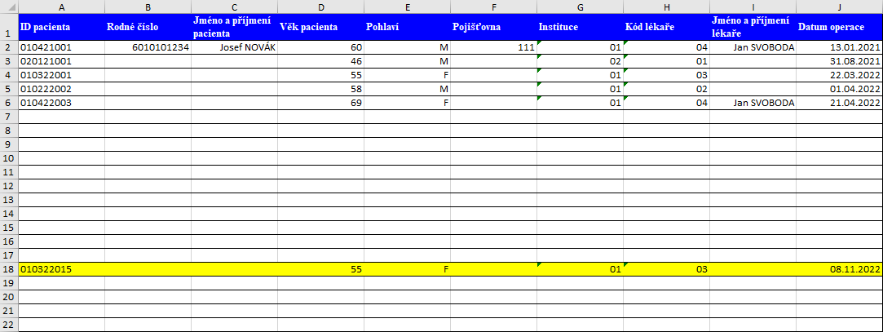
Hlavička protokolu
obsahuje všechny klíčové informace o pacientovi, lze jí jakkoliv doplnit o další sloupce

Slide 4
Hlavička protokolu
tvorba ID pacienta:
01-03-22-015
kód instituce
kód lékaře
v rámci instituce
rok operace (2022)
pořadí pacienta v databázi instituce v daném roce
(15. pacient)

Slide 5
Číselník pro kódování ID
Kód instituce:
  01 – FN Brno
  02 – FN USA
  03 – atd.
Kódy lékařů v rámci instituce:
  Definuje osoba zodpovědná za sběr dat v rámci dané instituce
Rok operace:
  Definován datem operace pacienta
Pořadí pacienta v daném roce:
  Definováno datem operace pacienta

Slide 6
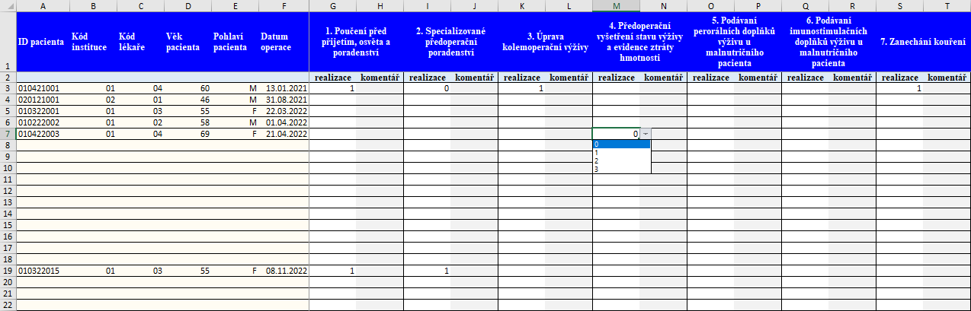
Tělo protokolu
plní se pouze vybranými anonymními informacemi o pacientovi

Slide 7
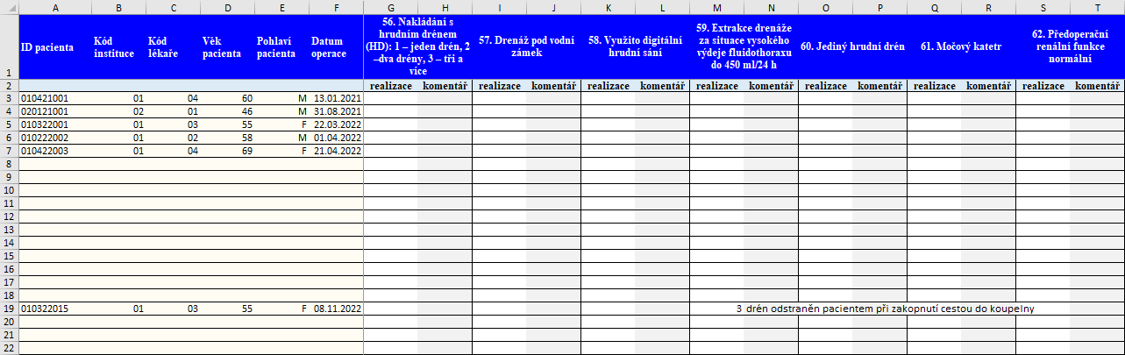
Tělo protokolu
plní se pouze vybranými anonymními informacemi o pacientovi

Slide 8
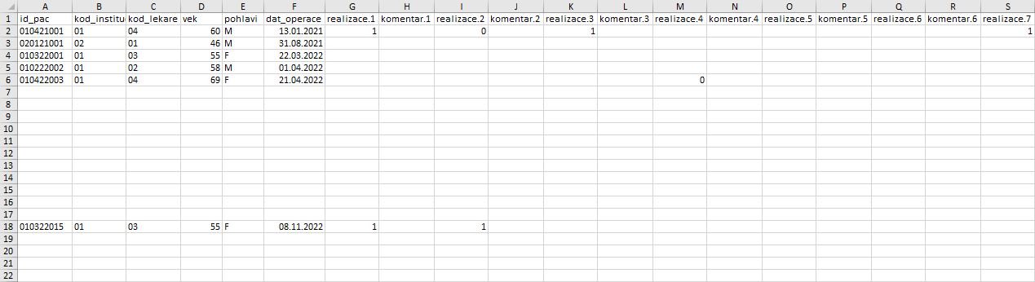
Doplňující listy
list CSV_vystup – automaticky se plnící list pro jednodušší zpracování a analýzu dat
neobsahuje citlivá data o pacientovi
v případě zaslání dat na zpracování analytikem lze zkopírovat obsah pouze tohoto listu

Slide 9
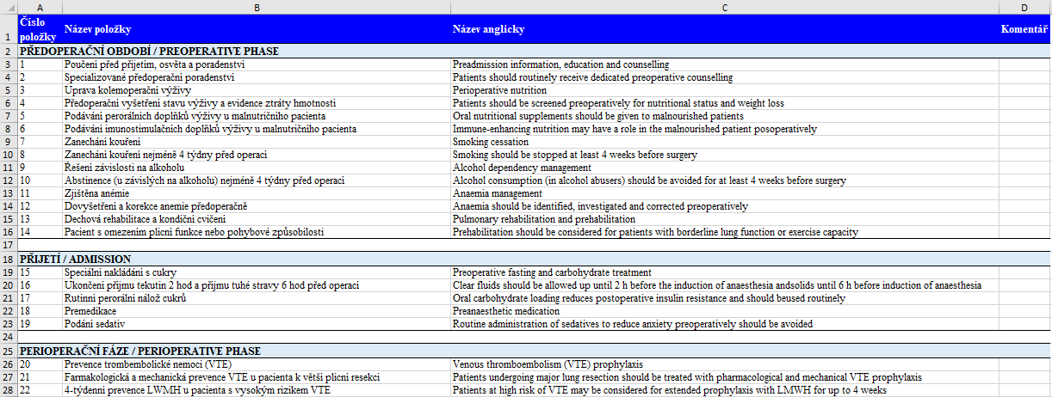
Doplňující listy
poslední list – seznam položek protokolu ERATS s českým i anglickým popisem pro jednoduchou referenci

Slide 10
Děkuji za pozornost
PROSTOR NA DOTAZY A PŘIPOMÍNKY

